Slide 1
МБДОУ «Детский сад №61» г.о. Самара Тема:«Мнемотехника и игровой набор «Дары Фребеля» как средство повышения качества речевого развития старших дошкольников».
Воспитатель: Шамкина Наталья Вадимовна

Slide 2
Цель: формирование способности произвольного запоминания и воспроизведения, используя мнемосхемы и набор «Дары Фребеля»; развитие ассоциативного мышления.
Задачи:
Обучающие:
• повышать уровень речевой активности детей;
• обогащать словарный запас;
• обучать умению работать с мнемосхемами.
• учить замечать образные слова и выражения
• формировать умение составлять рассказы по лексическим темам с помощью схем описаний.
• формировать умение у детей с помощью мнемосхем рассказывать сказки, рассказы, заучивать стихи;
Развивающие:
• развивать связную монологическую речь;
• развивать у детей умение выделять и сравнивать существенные признаки предметов;
• развивать ассоциативное мышление с помощью игрового набора «Дары Фребеля».
• развивать познавательный интерес внимание, память, наглядно-образное мышление;
Воспитательные:
• воспитывать интерес к художественным произведениям;
• воспитывать умение слушать, вызвать эмоциональный отклик детей;
• активизировать чувственное восприятие художественного слова.

Slide 3
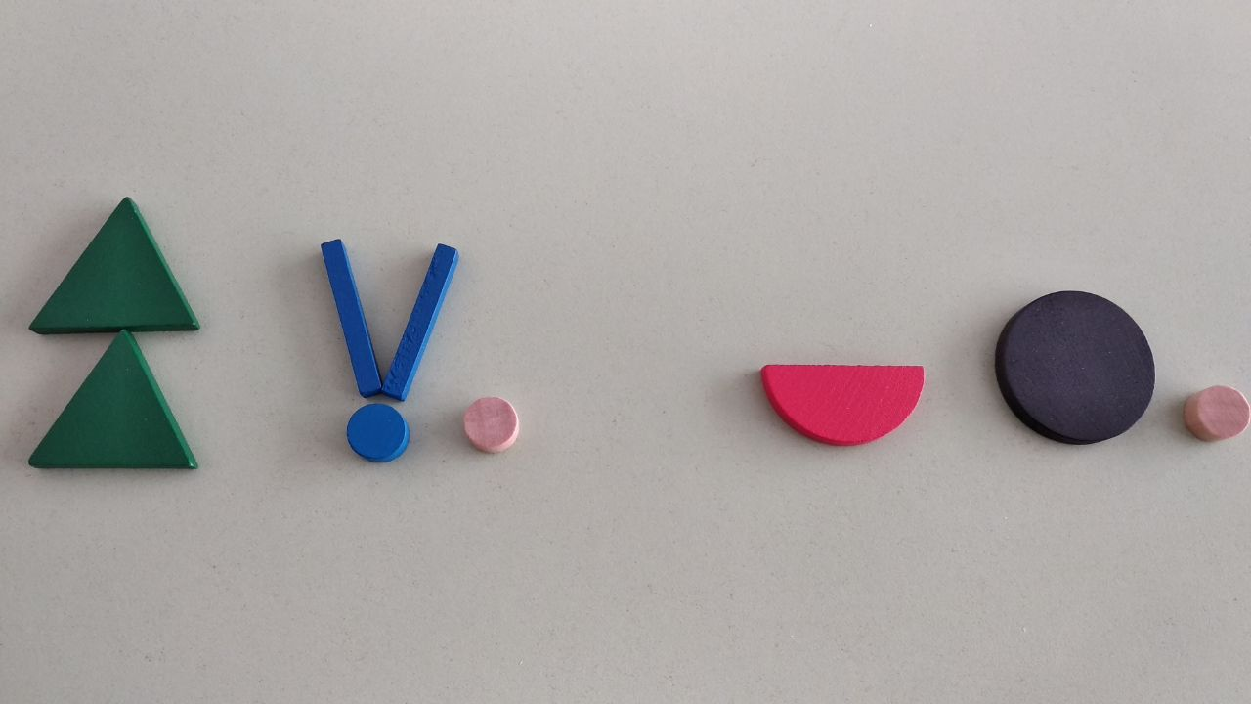
Составление творческого рассказа «Заяц Бояка»
Жил был в лесу заяц.
Звали его Бояка.

Slide 4
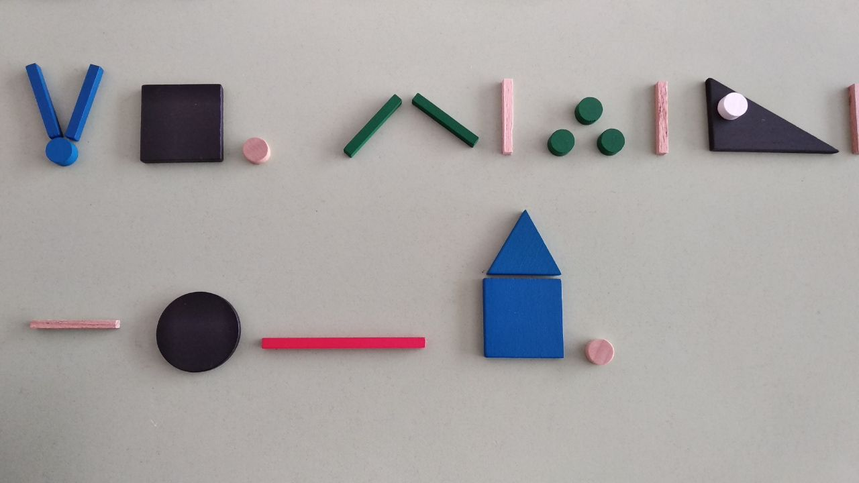
Зайчик всего боялся.
Треснет ветка, зашуршат листья, ворона каркнет
- Бояка сразу бежал домой.

Slide 5
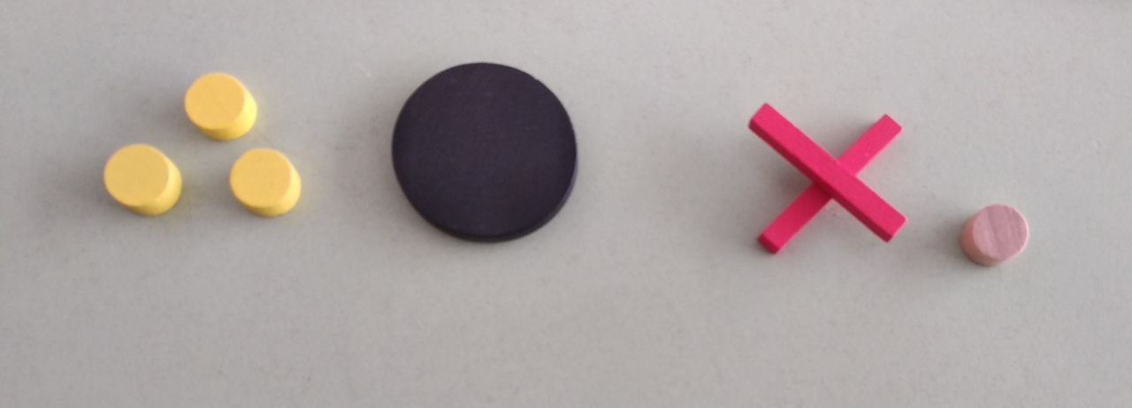
И друзей у Бояки не было.

Slide 6
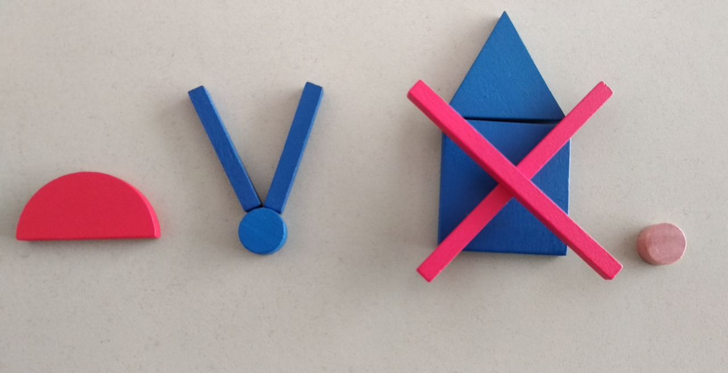
Надоело зайчику так жить.

Slide 7
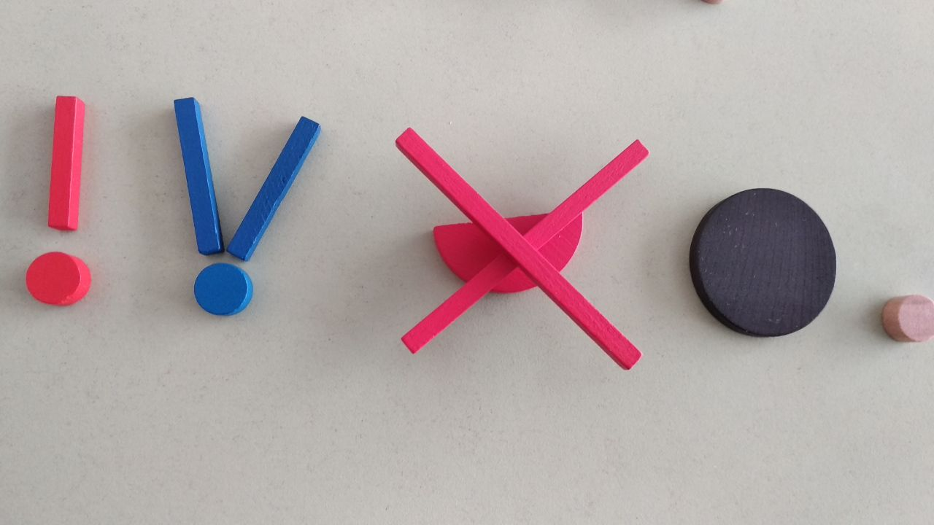
Решил заяц сменить свое имя.

Slide 8
Получилось у него вместо Бояки - Бяка.

Slide 9
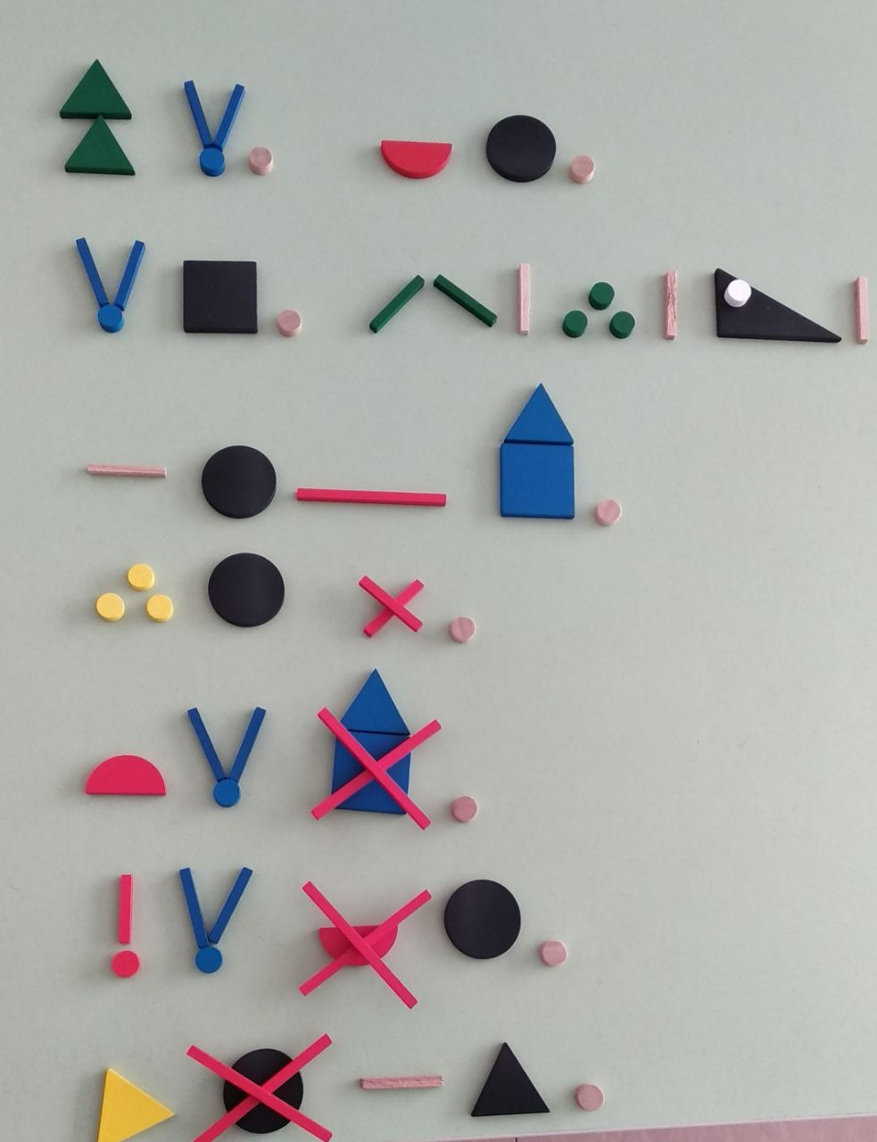
Жил был в лесу заяц. Звали его Бояка.
Зайчик всего боялся. Треснет ветка, зашуршат листья, ворона каркнет
- Бояка сразу бежал домой.
И друзей у Бояки не было.
Надоело зайчику так жить.
Решил заяц сменить свое имя.
Получилось у него вместо Бояки - Бяка.

Slide 10
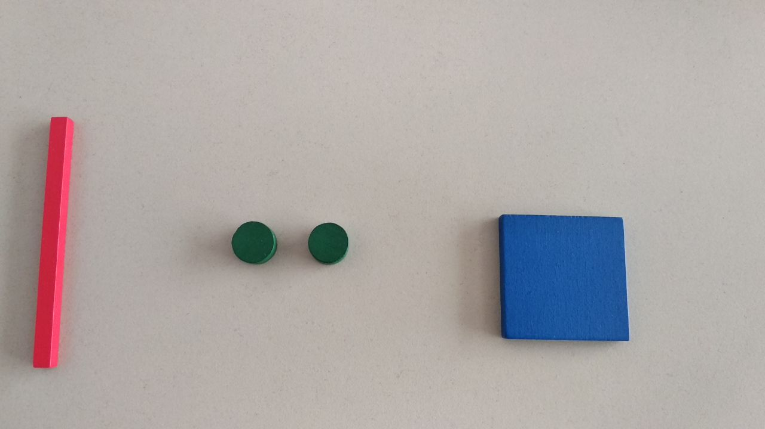
Заучивание отрывка из стихотворения А.Фета «Мама! Глянь-ка из окошка…»
Мама! глянь-ка из окошка

Slide 11
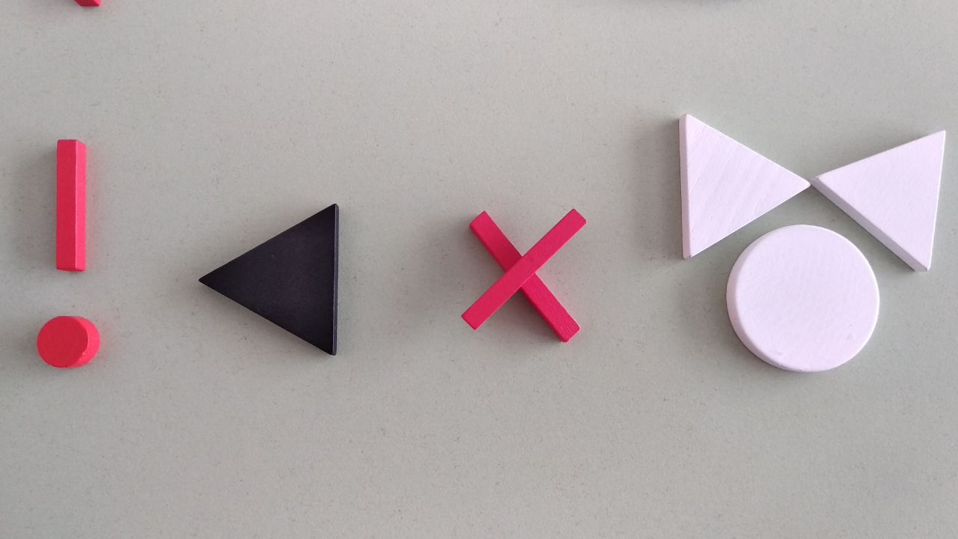
Знать, вчера недаром кошка

Slide 12
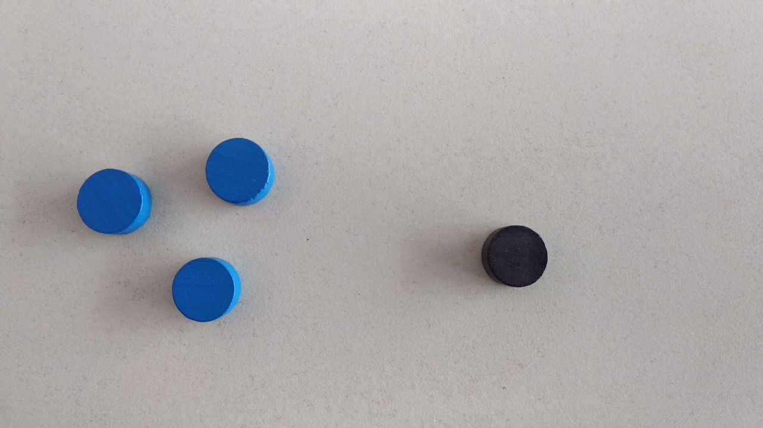
Умывала нос:

Slide 13
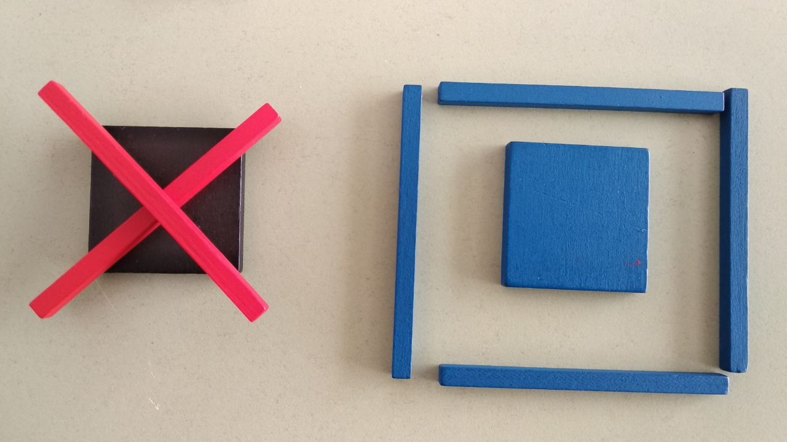
Грязи нет, весь двор одело,

Slide 14
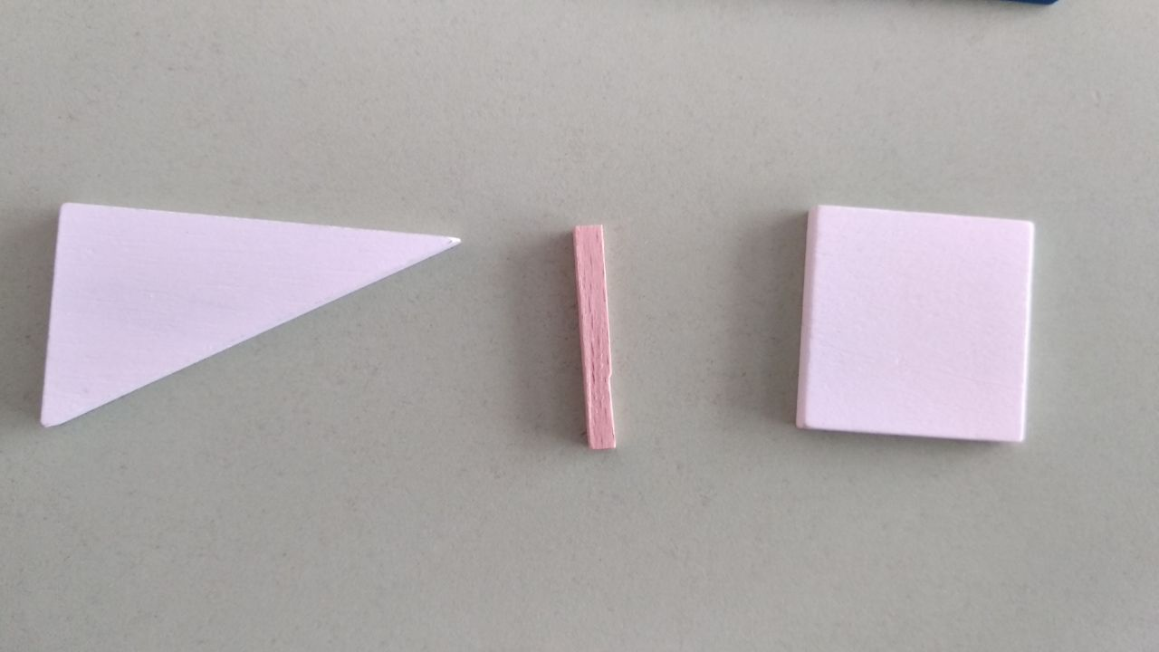
Посветлело, побелело

Slide 15
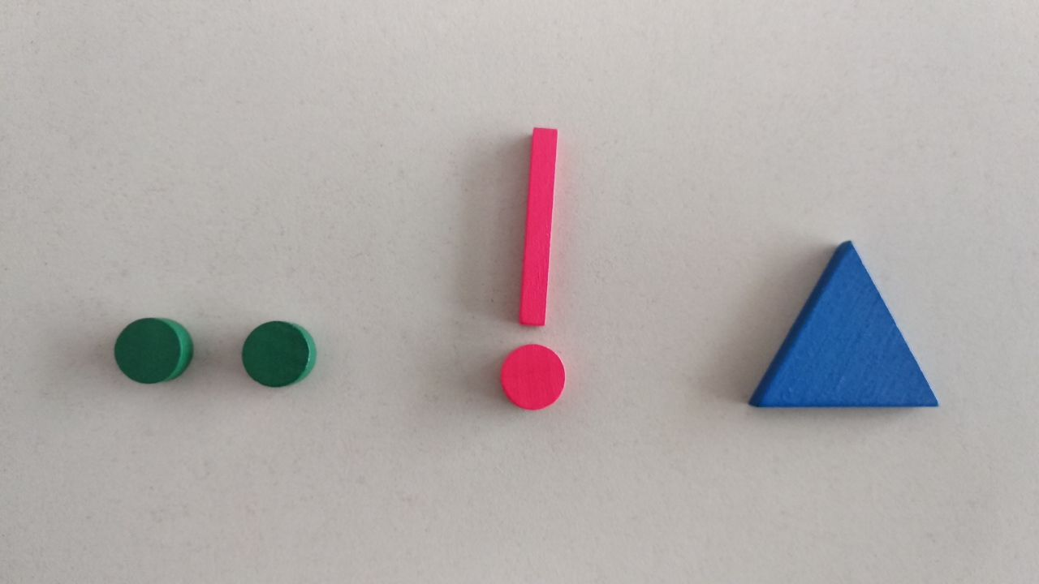
Видно, есть мороз.

Slide 16
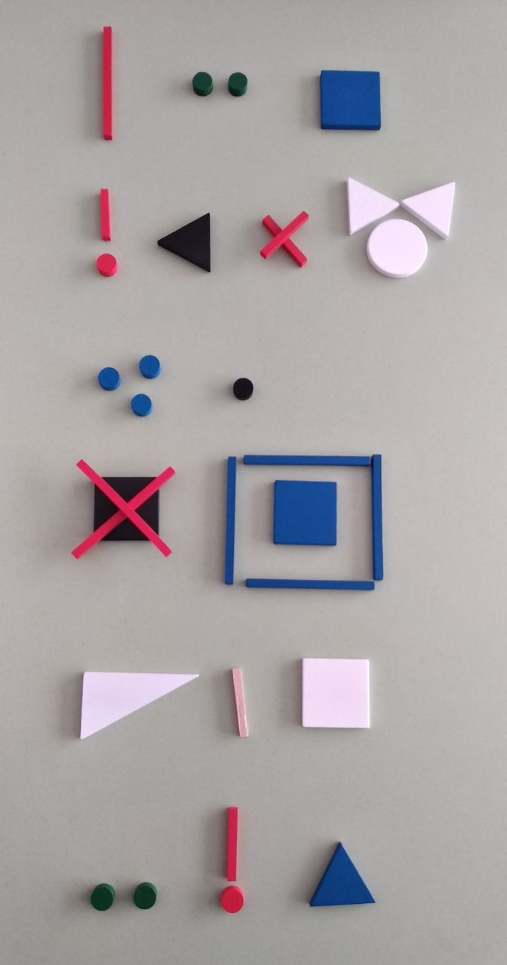
Мама! глянь-ка из окошка —
Знать, вчера недаром кошка
Умывала нос:
Грязи нет, весь двор одело,
Посветлело, побелело —
Видно, есть мороз.

Slide 17
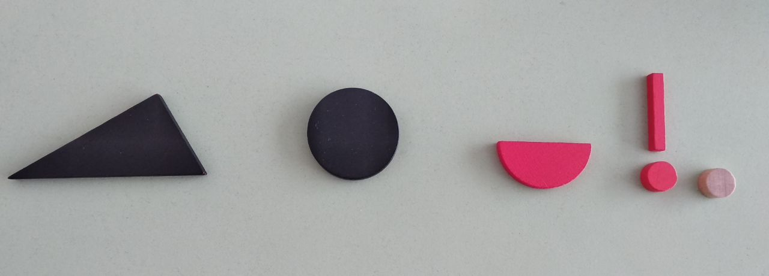
Пересказ отрывка сказки в обработке Дж. Родари «Как осел петь перестал».
В давние времена осел пел получше тенора.

Slide 18
Однажды собрались все звери на совет,
и лев, который был у них царём, спросил:

Slide 19
— Кто из вас самый красивый?

Slide 20
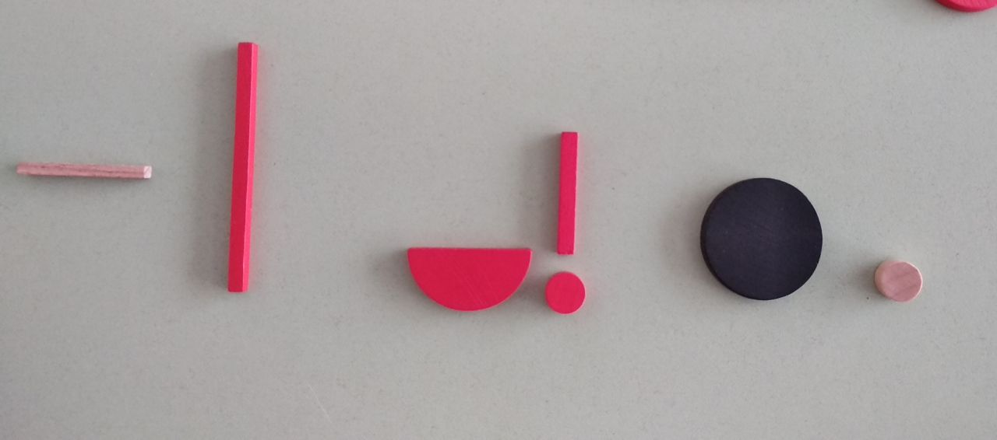
— Я! — сразу же закричал осёл.

Slide 21
- А кто из вас самый сильный?

Slide 22
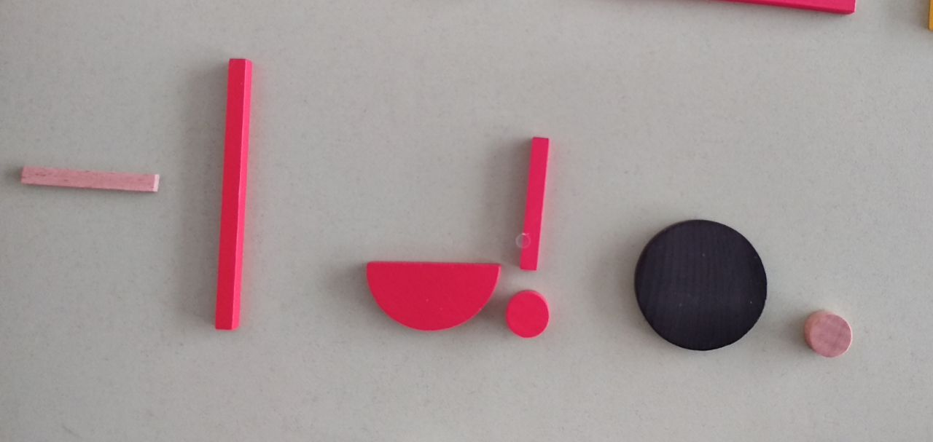
— Я! — закричал осёл.

Slide 23
— А кто из вас самый глупый?

Slide 24
— Я, я! — заревел осёл.

Slide 25
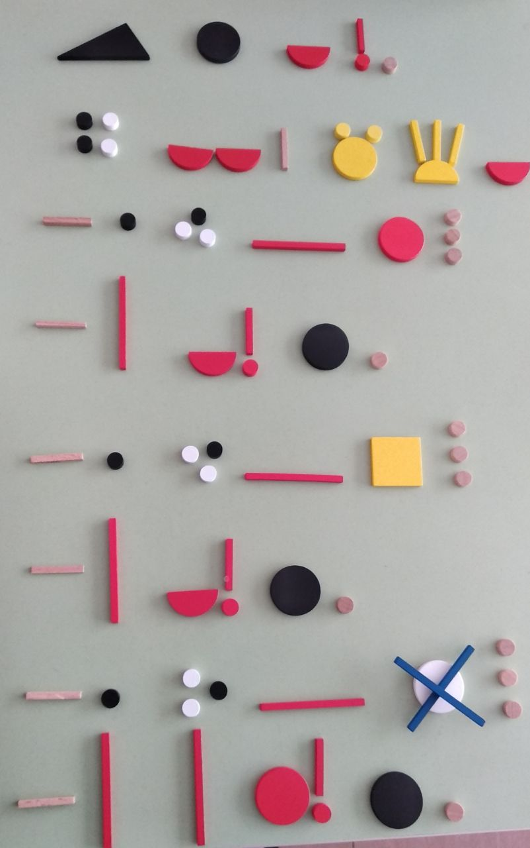
В давние времена осел пел получше тенора. Однажды собрались все звери на совет, и лев, который был у них царём, спросил:
— Кто из вас самый красивый?
— Я! — закричал осёл.
— А кто же самый сильный?
— Я! — закричал осёл.
— А кто же здесь самый глупый?
— Я, я! — заревел осёл.

Slide 26
Спасибо за внимание!

